Slide 1



Algoritmi și structuri de date – curs 13 - Informatică Economică, an II –
Probleme NP-Complete

Slide 2
Cuprins
Probleme NP-Complete vs. Probleme Polinomiale
Ciclu Eulerian
Ciclu Hamiltonian
Probleme de decizie vs. Probleme de Optimizare

Slide 3
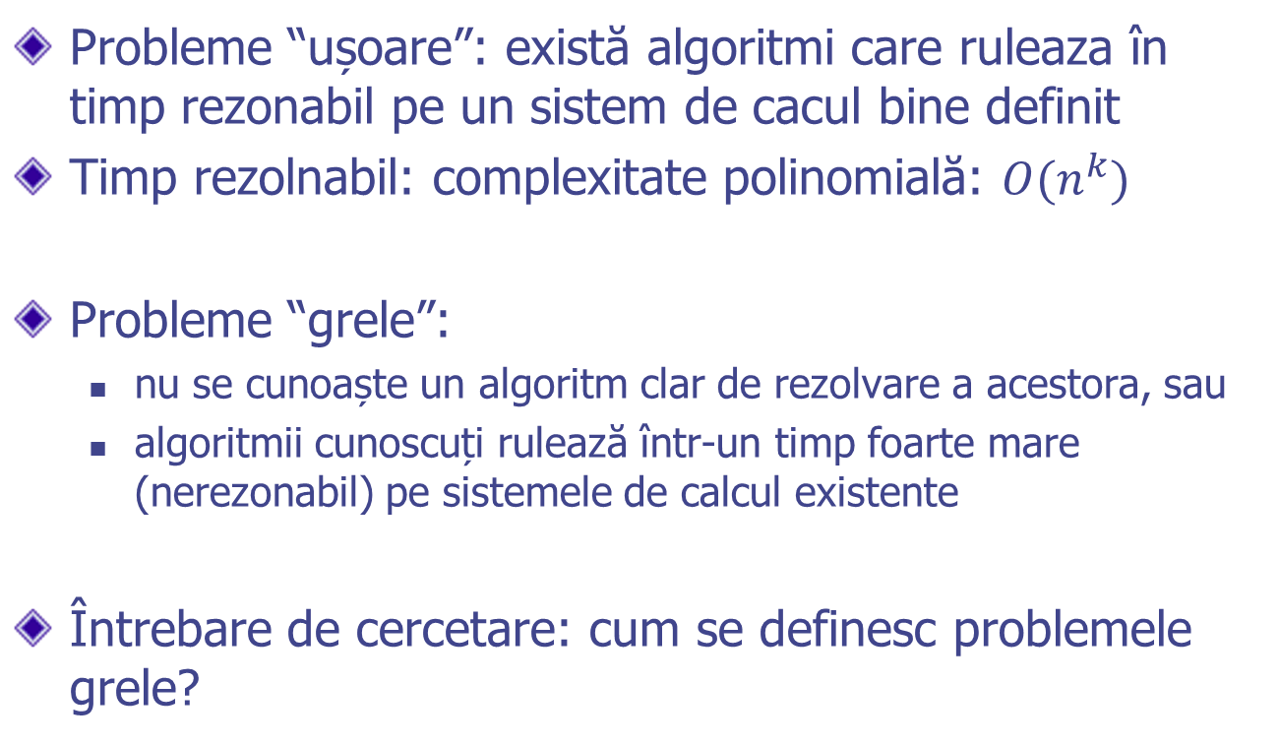
Dificultatea problemelor din algoritmică
Probleme “ușoare”: există algoritmi care ruleaza în timp rezonabil pe un sistem de cacul bine definit
Timp rezolnabil: complexitate polinomială: ${O(n}^{k})$
Probleme “grele”:
nu se cunoaște un algoritm clar de rezolvare a acestora, sau
algoritmii cunoscuți rulează într-un timp foarte mare (nerezonabil) pe sistemele de calcul existente
Întrebare de cercetare: cum se definesc problemele grele?

Slide 4
Exemple de probleme ușoare/grele
Calea cea mai scurtă într-un graf orientat: complexitate O(VE)
Calea cea mai lungă? – problemă NP-completă
Determinarea unui ciclu Eulerian:
Ciclu care traversează fiecare muchie a unui graf exact o singură dată
Complexitatea soluției: O(E)
Determinarea unui ciclu Hamiltonian:
Ciclu care traversează fiecare nod a grafului
Problemă NP-completă

Slide 5

Probleme rezolvabile in timp polinomial
Se poate determina o soluție a problemei cu complexitate ${O(n}^{k})$
Practica informatică arată că dacă inițial se determină o soluție cu k foarte mare, mai apoi, se vor găsi soluții cu k rezonabil

Slide 6
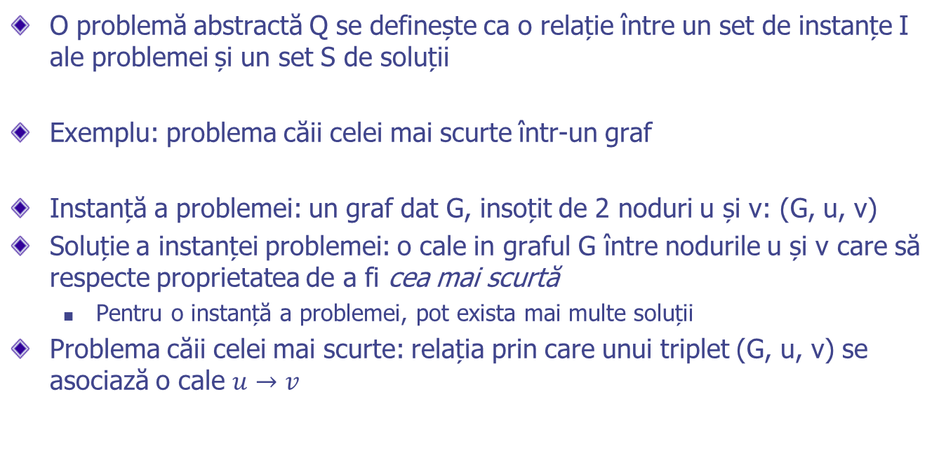
Probleme abstracte
O problemă abstractă Q se definește ca o relație între un set de instanțe I ale problemei și un set S de soluții
Exemplu: problema căii celei mai scurte într-un graf
Instanță a problemei: un graf dat G, insoțit de 2 noduri u și v: (G, u, v)
Soluție a instanței problemei: o cale in graful G între nodurile u și v care să respecte proprietatea de a fi cea mai scurtă
Pentru o instanță a problemei, pot exista mai multe soluții
Problema căii celei mai scurte: relația prin care unui triplet (G, u, v) se asociază o cale $u→v$

Slide 7
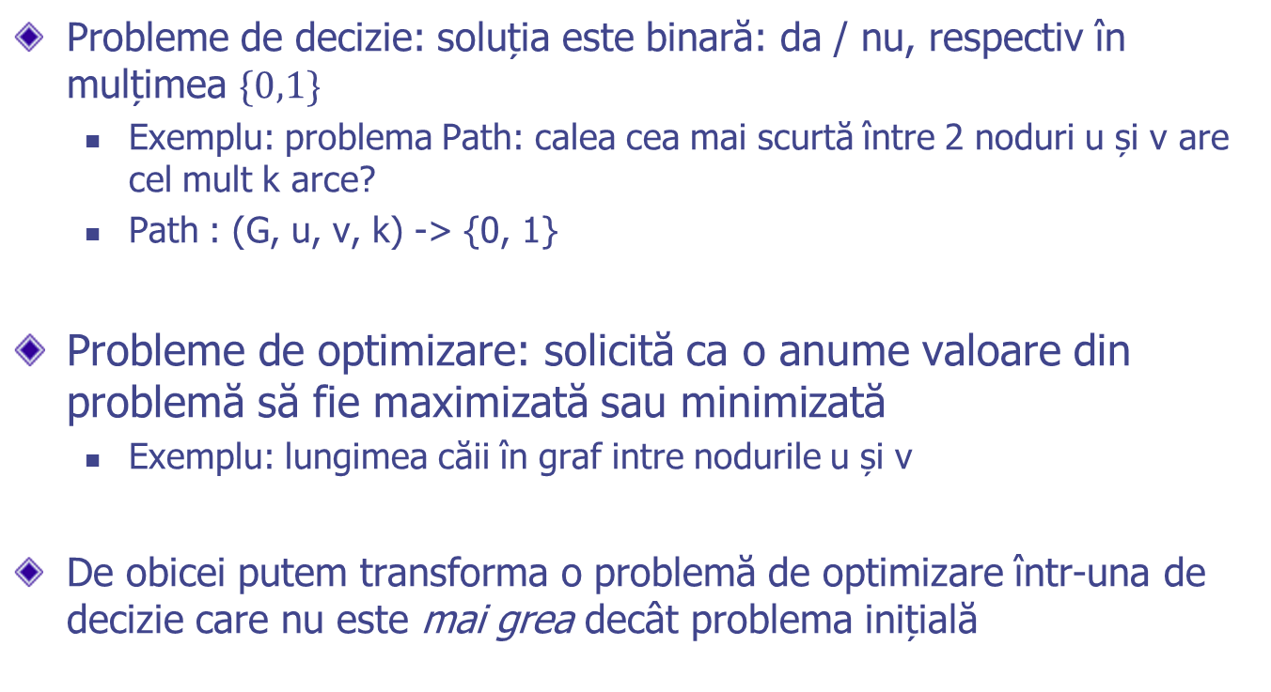
Tipuri de probleme
Probleme de decizie: soluția este binară: da / nu, respectiv în mulțimea $\{0,1\}$
Exemplu: problema Path: calea cea mai scurtă între 2 noduri u și v are cel mult k arce?
Path : (G, u, v, k) -> {0, 1}
Probleme de optimizare: solicită ca o anume valoare din problemă să fie maximizată sau minimizată
Exemplu: lungimea căii în graf intre nodurile u și v
De obicei putem transforma o problemă de optimizare într-una de decizie care nu este mai grea decât problema inițială

Slide 8
Codarea unei probleme
Transferarea problemei abstrate in spatiul de lucru al calculatorului
Maparea valorilor lui S și a obiectelor din I în spatiul sirurilor binare
Problemă concretă: dacă se reușește transpunerea setului de instanțe ale problemei in spațiul calculatorului
Doar problemele concrete pot fi rezolvate în informatică

Slide 9
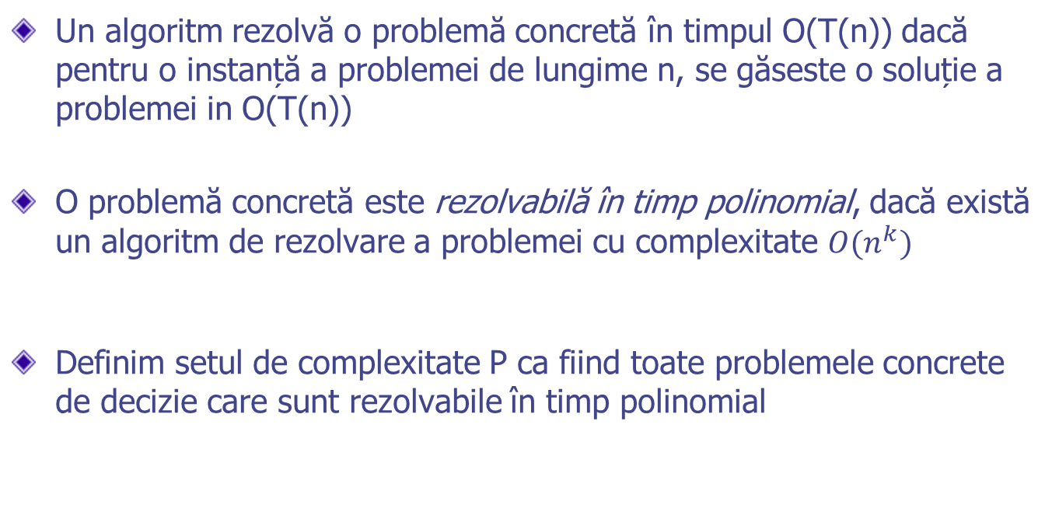
Timp polinomial de rezolvare
Un algoritm rezolvă o problemă concretă în timpul O(T(n)) dacă pentru o instanță a problemei de lungime n, se găseste o soluție a problemei in O(T(n))
O problemă concretă este rezolvabilă în timp polinomial, dacă există un algoritm de rezolvare a problemei cu complexitate ${O(n}^{k})$
Definim setul de complexitate P ca fiind toate problemele concrete de decizie care sunt rezolvabile în timp polinomial

Slide 10
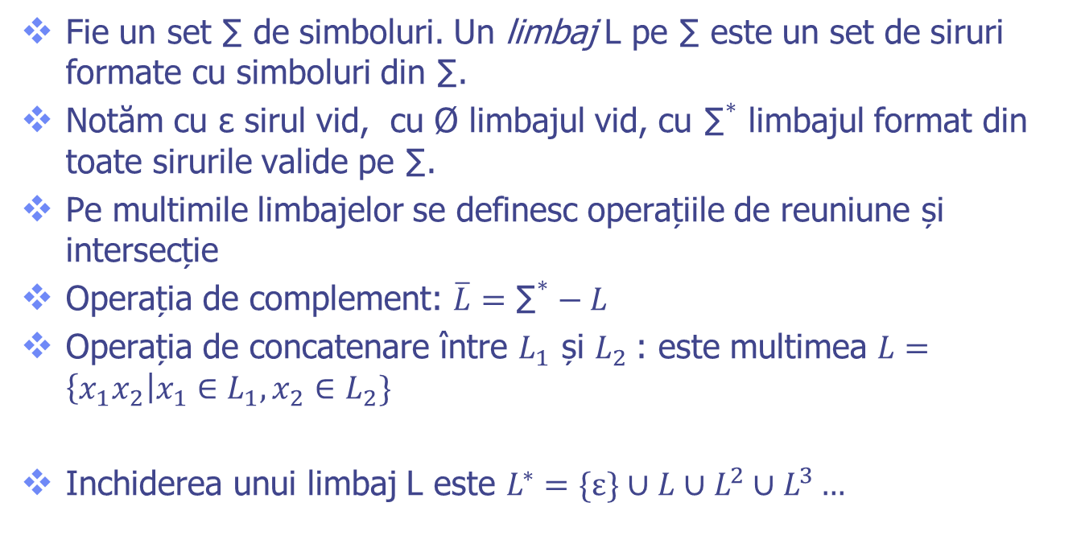
Limbaje formale
Fie un set ∑ de simboluri. Un limbaj L pe ∑ este un set de siruri formate cu simboluri din ∑.
Notăm cu ε sirul vid, cu Ø limbajul vid, cu ${\text{∑}}^{∗}$ limbajul format din toate sirurile valide pe ∑.
Pe multimile limbajelor se definesc operațiile de reuniune și intersecție
Operația de complement: $\overline{L}={\text{∑}}^{∗}−L$
Operația de concatenare între $L_{1}$ și $L_{2}$: este multimea $L=\left\{x_{1}x_{2}\right|x_{1}∈L_{1}, x_{2}∈L_{2}\}$
Inchiderea unui limbaj L este $L^{∗}=\{ε\}∪L∪L^{2}∪L^{3}…$

Slide 11
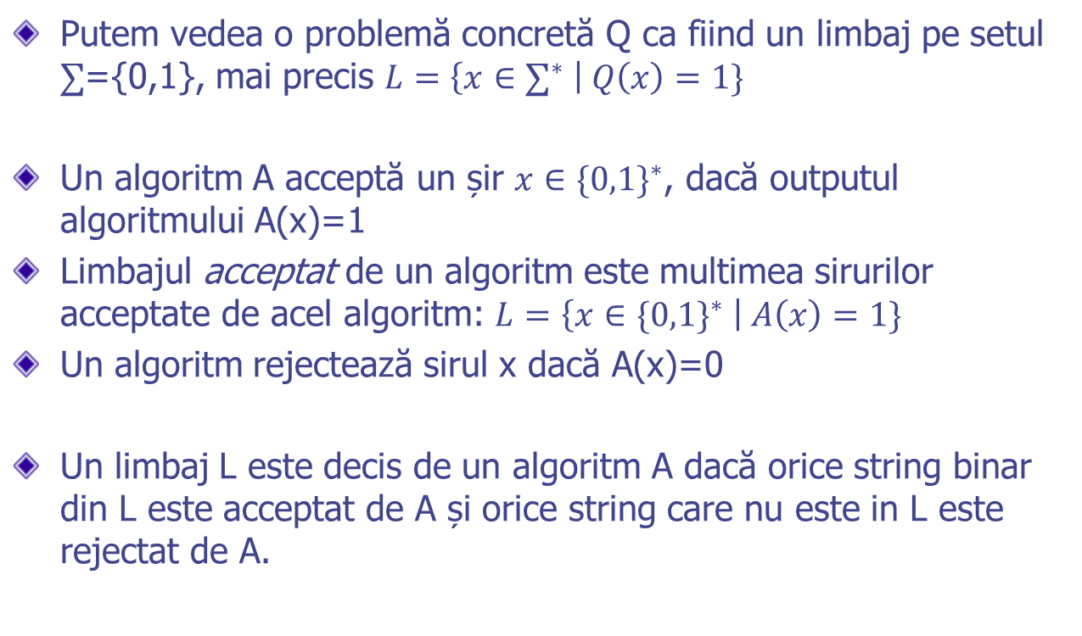
Problemele concrete in teoria limbajelor
Putem vedea o problemă concretă Q ca fiind un limbaj pe setul $∑$={0,1}, mai precis $L=\left\{x∈∑^{∗} \right| Q\left(x\right)=1\}$
Un algoritm A acceptă un șir $x∈{\{0,1\}}^{∗}$, dacă outputul algoritmului A(x)=1
Limbajul acceptat de un algoritm este multimea sirurilor acceptate de acel algoritm: $L=\left\{x∈{\{0,1\}}^{∗} \right| A\left(x\right)=1\}$
Un algoritm rejectează sirul x dacă A(x)=0
Un limbaj L este decis de un algoritm A dacă orice string binar din L este acceptat de A și orice string care nu este in L este rejectat de A.

Slide 12
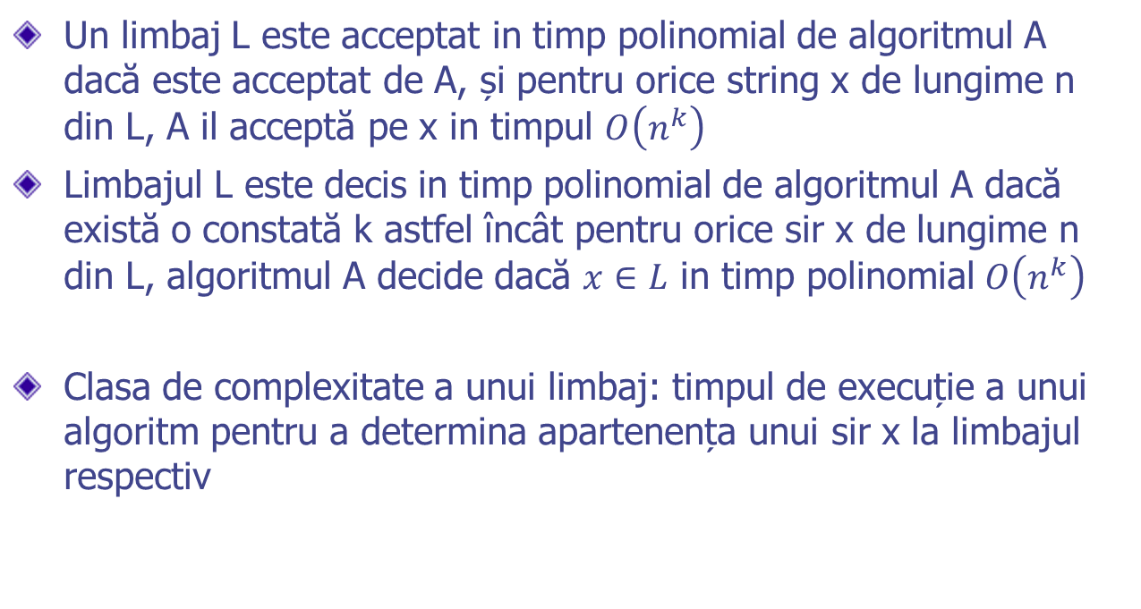
Probleme concrete in teoria limbajelor
Un limbaj L este acceptat in timp polinomial de algoritmul A dacă este acceptat de A, și pentru orice string x de lungime n din L, A il acceptă pe x in timpul $O\left(n^{k}\right)$
Limbajul L este decis in timp polinomial de algoritmul A dacă există o constată k astfel încât pentru orice sir x de lungime n din L, algoritmul A decide dacă $x∈L$ in timp polinomial $O\left(n^{k}\right)$
Clasa de complexitate a unui limbaj: timpul de execuție a unui algoritm pentru a determina apartenența unui sir x la limbajul respectiv

Slide 13
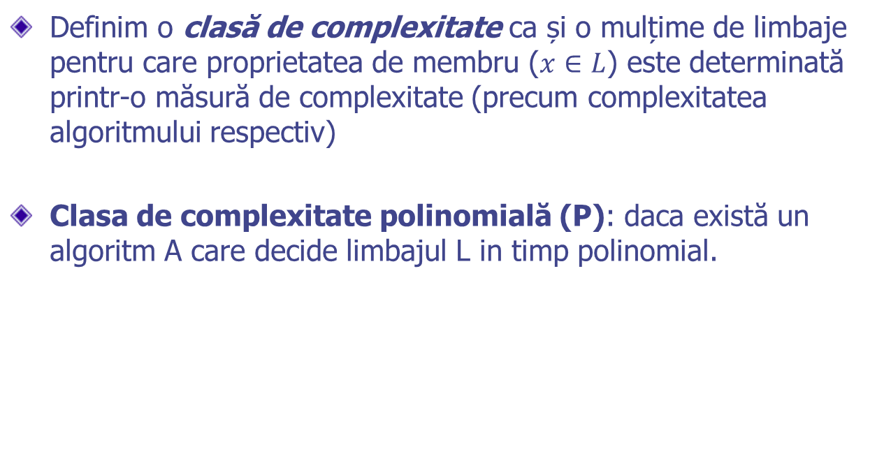
Clase de complexitate
Definim o clasă de complexitate ca și o mulțime de limbaje pentru care proprietatea de membru ($x∈L$) este determinată printr-o măsură de complexitate (precum complexitatea algoritmului respectiv)
Clasa de complexitate polinomială (P): daca există un algoritm A care decide limbajul L in timp polinomial.

Slide 14
Verificarea solutiei in timp polinomial
Fie o instanta (G,u,v,k) a problemei caii de la u la v, si o cale p de la u la v.
Se poate verifica usor dacă p este o soluție si dacă p are cel mult k arce
In cazul pozitiv, putem vedea p ca un certificat ca instanța aparține problemei enunțate
In general, verificarea unei soluții este cel mult atât de dificilă ca si rezolvarea problemei
Examinam problemele de decizie pentru care nu cunoastem algoritmi polinomiali, dar, putem verifica in mod usor o solutie (un certificat).

Slide 15
Problema ciclurilor hamiltoniene
Un ciclu hamiltonian intr-un graf neorientat G=(V,E) este un ciclu simplu care conține fiecare nod din V.
Un graf este hamiltonian dacă conține un ciclu hamiltonian
Problema ciclurilor hamiltoniene (HAM-CYCLE): are un graf (cel putin) un ciclu hamiltonian?
Soluție posibilă pentru această problemă:
Se generează toate permutările de noduri din V
Se verifică fiecare permutare dacă este o soluție
Complexitatea este cel putin O(m!), unde m este numărul de noduri (deci nu e un timp polinomial)

Slide 16
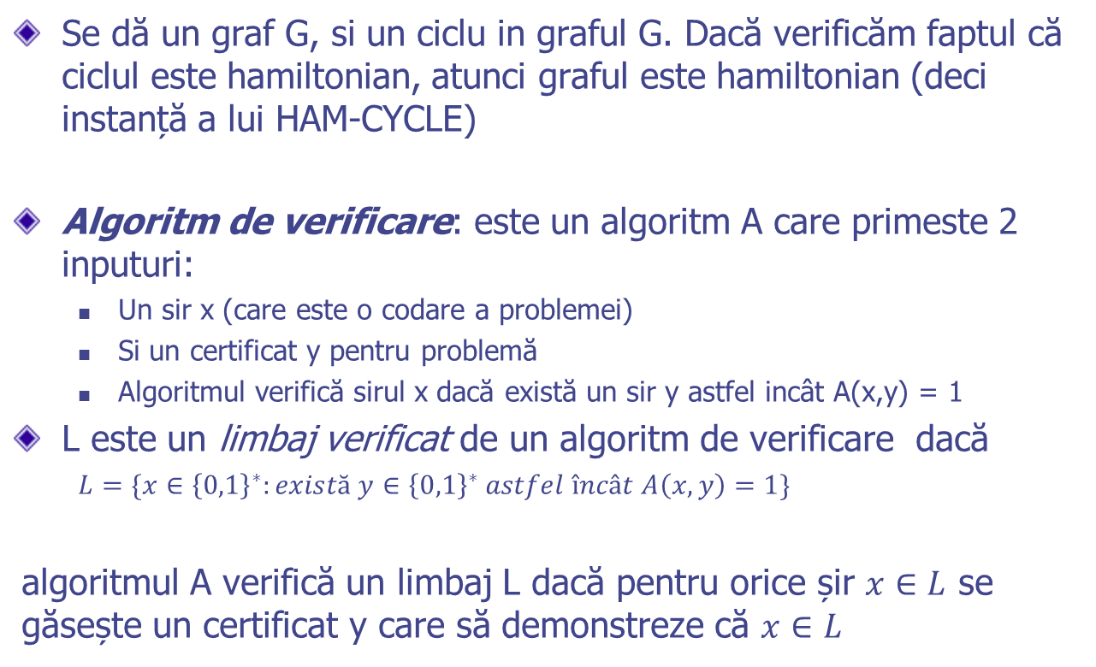
Algoritmi de verificare
Se dă un graf G, si un ciclu in graful G. Dacă verificăm faptul că ciclul este hamiltonian, atunci graful este hamiltonian (deci instanță a lui HAM-CYCLE)
Algoritm de verificare: este un algoritm A care primeste 2 inputuri:
Un sir x (care este o codare a problemei)
Si un certificat y pentru problemă
Algoritmul verifică sirul x dacă există un sir y astfel incât A(x,y) = 1
L este un limbaj verificat de un algoritm de verificare dacă
$L=\{x∈{\left\{0,1\right\}}^{∗}:există y∈{\left\{0,1\right\}}^{∗} astfel încât A\left(x,y\right)=1\}$
algoritmul A verifică un limbaj L dacă pentru orice șir $x∈L$ se găsește un certificat y care să demonstreze că $x∈L$

Slide 17
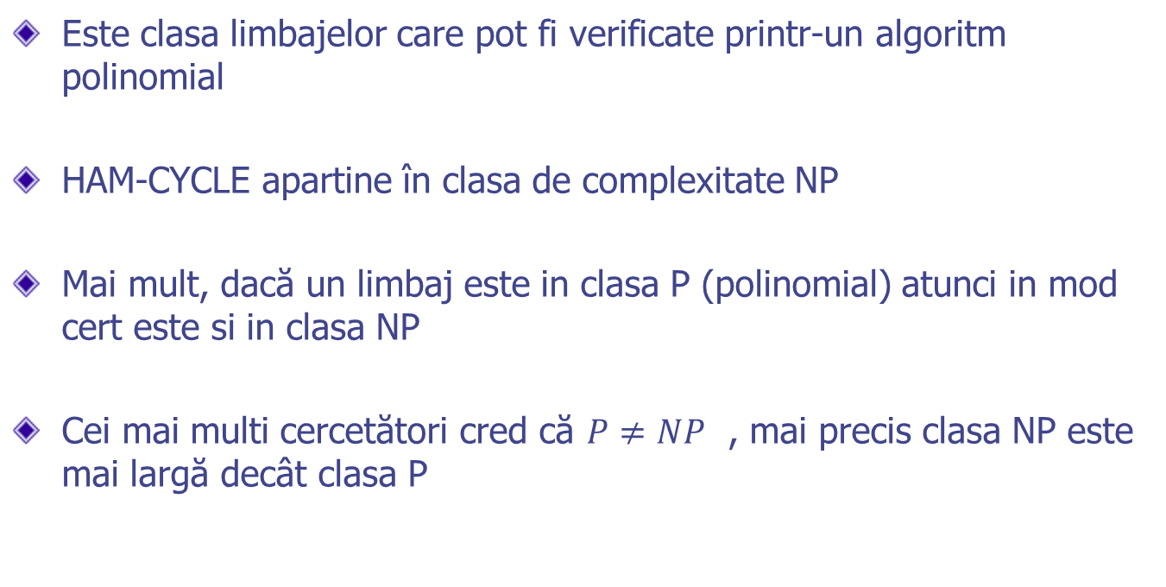
Clasa de complexitate NP
Este clasa limbajelor care pot fi verificate printr-un algoritm polinomial
HAM-CYCLE apartine în clasa de complexitate NP
Mai mult, dacă un limbaj este in clasa P (polinomial) atunci in mod cert este si in clasa NP
Cei mai multi cercetători cred că $P≠NP$ , mai precis clasa NP este mai largă decât clasa P

Slide 18
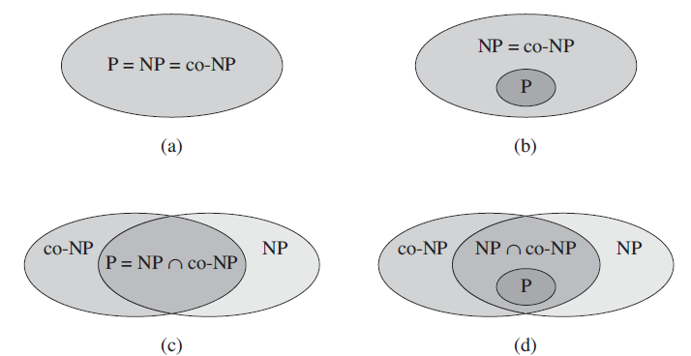

Clasa de complexitate co-NP
co-NP: mulțimea limbajelor L astfel încât $\overline{L}∈NP$
Dintre cele 4 posibilități, alternativa d este văzută ca și cea mai plauzibilă

Slide 19
Probleme NP-complete

Slide 20
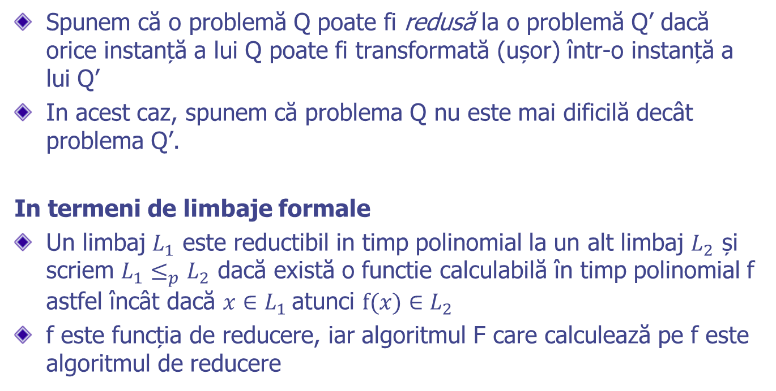
Reductibilitate
Spunem că o problemă Q poate fi redusă la o problemă Q’ dacă orice instanță a lui Q poate fi transformată (ușor) într-o instanță a lui Q’
In acest caz, spunem că problema Q nu este mai dificilă decât problema Q’.
In termeni de limbaje formale
Un limbaj $L_{1}$ este reductibil in timp polinomial la un alt limbaj $L_{2}$ și scriem $L_{1}≤_{p}L_{2}$ dacă există o functie calculabilă în timp polinomial f astfel încât dacă $x∈L_{1}$atunci $f(x)∈L_{2}$
f este funcția de reducere, iar algoritmul F care calculează pe f este algoritmul de reducere

Slide 21

Dacă $L_{1}$ și $L_{2}$ sunt 2 limbaje și $L_{1}≤_{p}L_{2}$, și $L_{2}∈P$ , atunci $L_{1}∈P$
Consecință: dacă o problemă poate fi redusă la o altă problemă de clasă polinomială, atunci și aceasta este tot de clasă polinomială

Slide 22
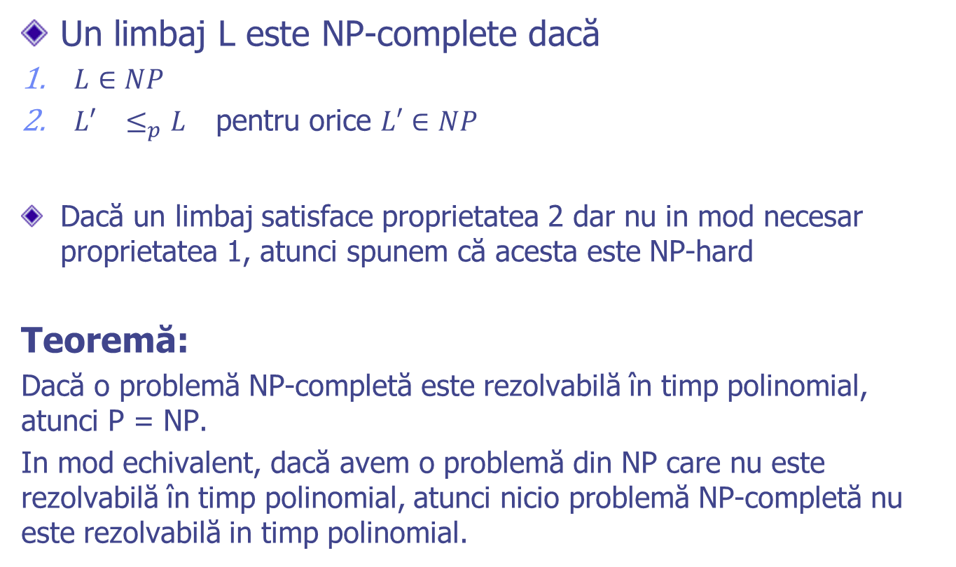
Limbaj NP-complete
Un limbaj L este NP-complete dacă
$L∈NP$
${L′}_{}≤_{p}L_{}$ pentru orice $L′∈NP$
Dacă un limbaj satisface proprietatea 2 dar nu in mod necesar proprietatea 1, atunci spunem că acesta este NP-hard
Teoremă:
Dacă o problemă NP-completă este rezolvabilă în timp polinomial, atunci P = NP.
In mod echivalent, dacă avem o problemă din NP care nu este rezolvabilă în timp polinomial, atunci nicio problemă NP-completă nu este rezolvabilă in timp polinomial.

Slide 23
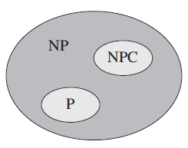
Relatia intre clasele de complexitate
Pentru a justifica figura de mai sus trebuie demonstrat că multimea NPC nu este vidă: adică trebuie găsită cel putin o problemă NP-completă
Problema satisfacerii circuitelor: dacă se dă un circuit boolean combinațional compus din porțile AND, OR și NOT, este acesta satisfiabil?
Adică găsim o combinație de inputuri pentru circuit astfel încât acesta să producă valoarea de adevăr 1 la ieșire?

Slide 24
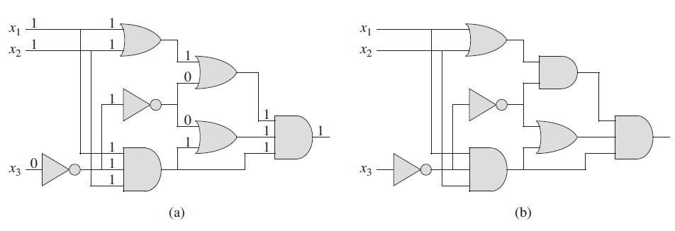

Slide 25
Se demonstrează pe rând proprietățile:
Problema satisfacerii circuitelor este NP
Problema satisfacerii circuitelor este NP-HARD
Problema satisfacerii circuitelor este NP-Complete
Deci există cel putin o problemă NP-complete, deci multimea NPC nu este vidă
Deci dacă o problemă practică o reducem la o problemă cunoscută ca și NP-complete, atunci vom căuta o aproximare a soluției acesteia sau vom rezolva un caz special care este tractabil

Slide 26
Exemple de probleme NP-complete
Problema clicilor: o clică este un subgraf complet al unui graf. Se pune problema găsirii clicii de dimensiune maximă intr-un graf
Problema Vertex-cover: dacă avem un graf neorientat G=(V,E) și o submultime V’ de noduri. V’ este un “vertex cover” dacă pentru orice arc (u,v) din E, u și v sunt din V’. Dacă dă un graf, se pune problema găsirii vertex-cover de dimensiune minimă
Problema ciclurilor hamiltoniene
Traveling sales-man (problema comis-voiajorului): presupune găsirea ciclului hamiltonian de dimensiune minimă

